Slide 1
클라우드 프로그래밍
1. 장고 시작하기
2022년 1학기
컴퓨터과학과 한종대

Slide 2
시작하기 전에
환경설정
Pycharm professional 21.3
Cmder(또는 다른 터미널)
파이썬 3.7+
깃헙 계정

Slide 3

Django
장고의 역할

Slide 4
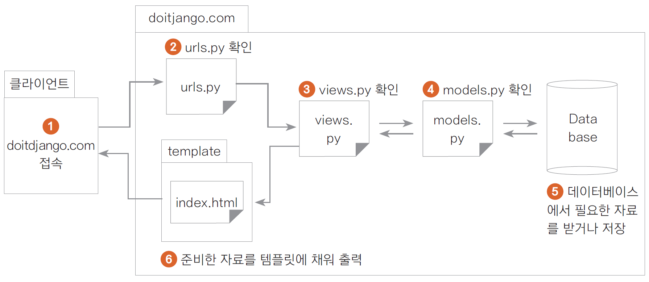
장고의 작동 구조
MTV (Model, Template, View) 패턴
데이터 구조, 모양, 로직을 분리하여 개발하는 방법

Slide 5
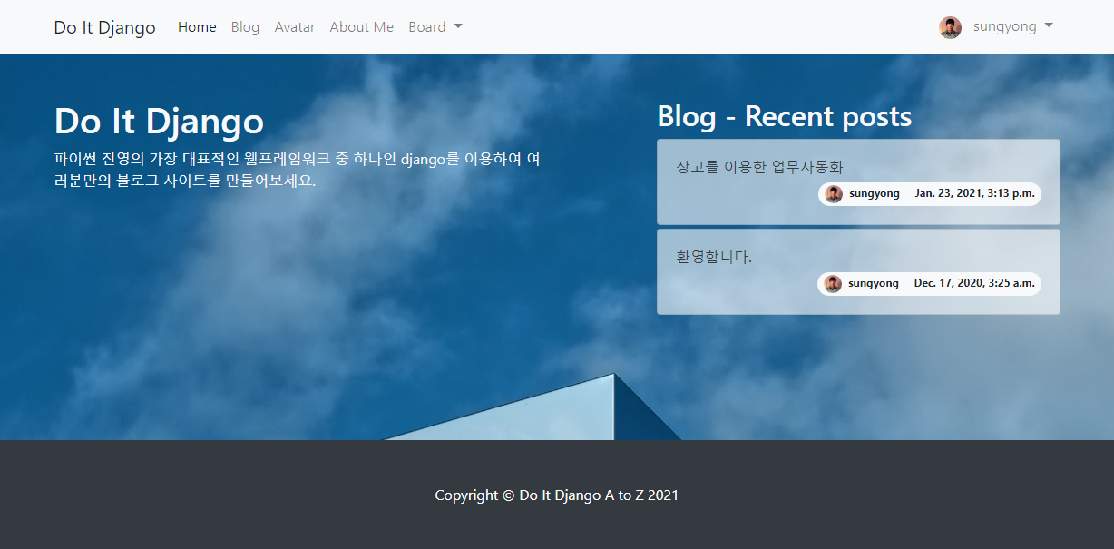
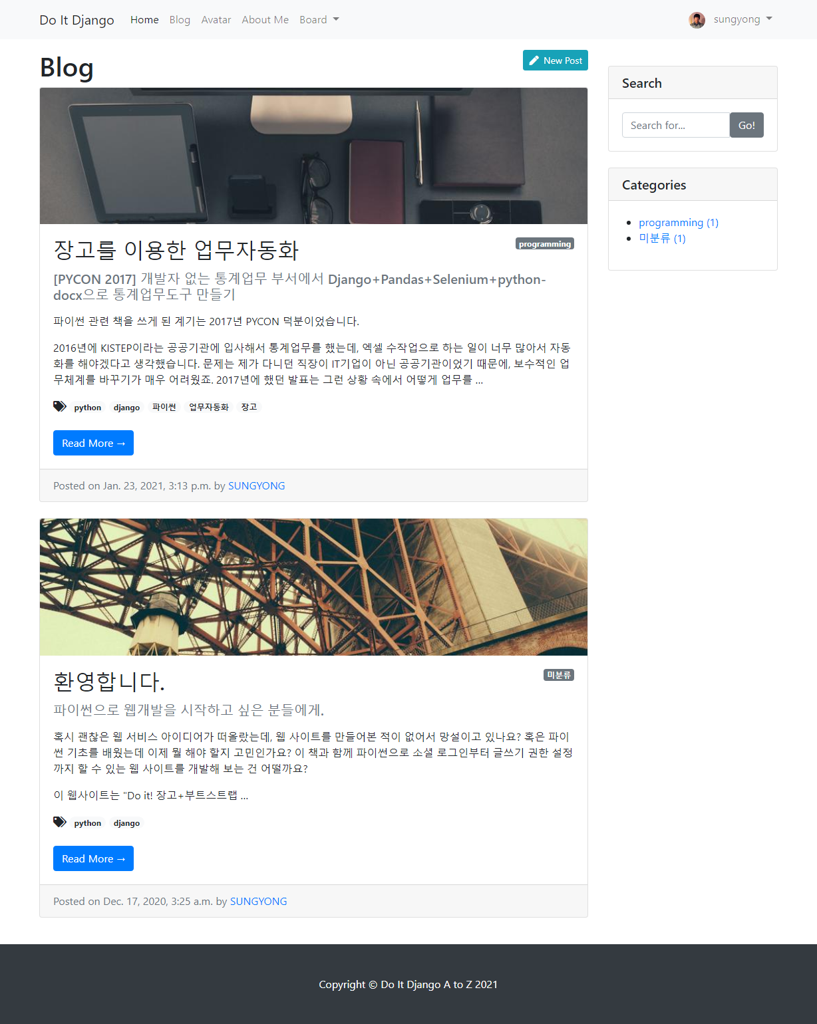
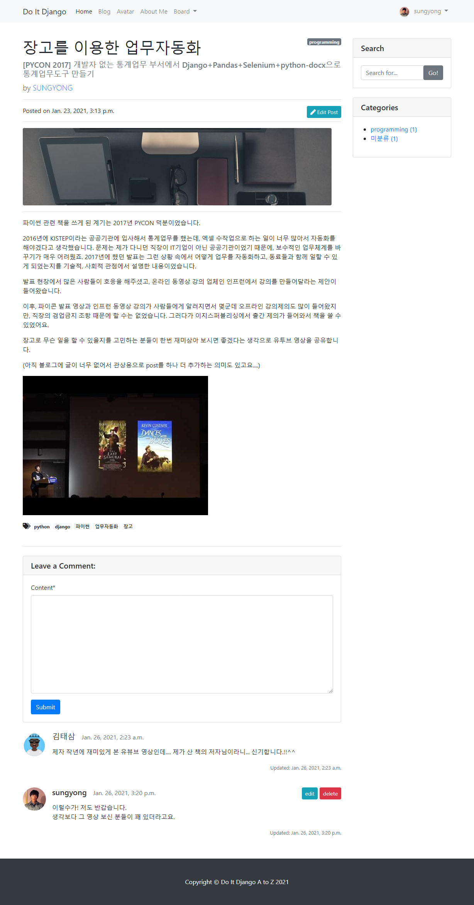
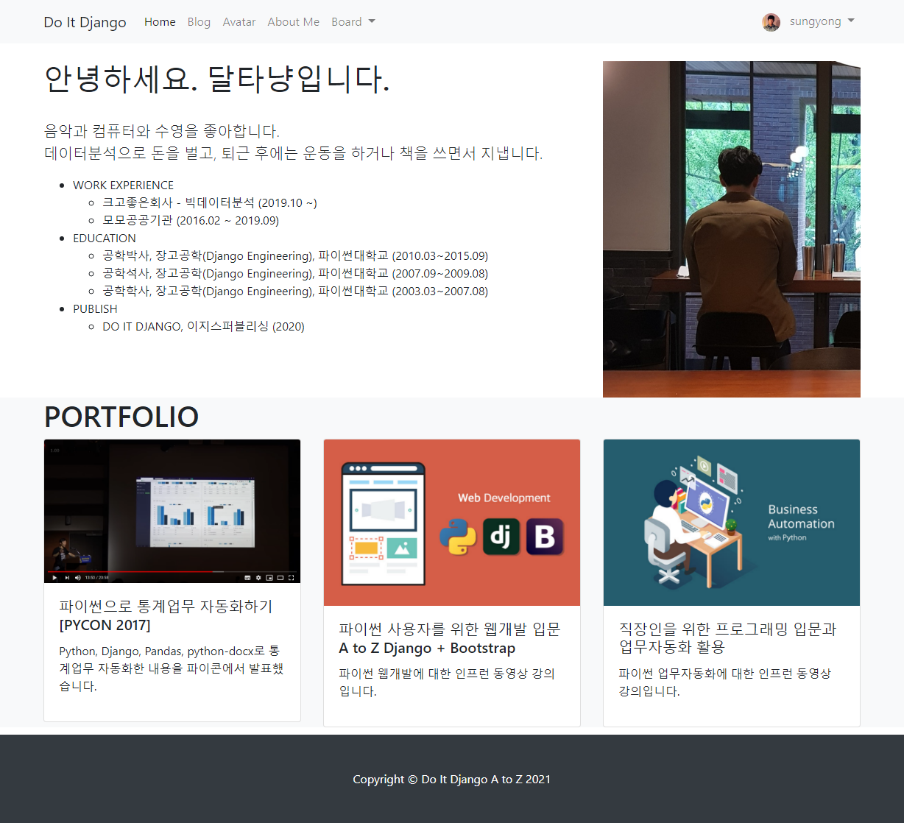
웹사이트 구조 구상하기
블로그 및 포트폴리오 웹사이트 개발
대문 페이지
블로그 페이지
자기 소개 페이지
https://doitdjango.com/

Slide 6
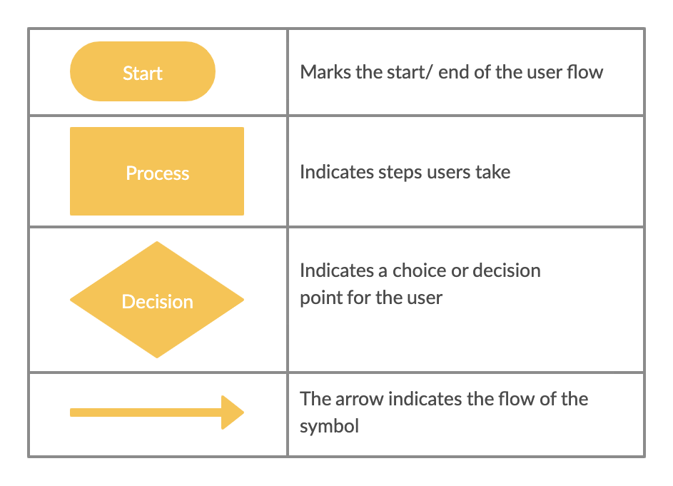
User flow diagram
Main
Home
Blog
블로그 메인
Read more
각각의 블로그 글

Slide 7
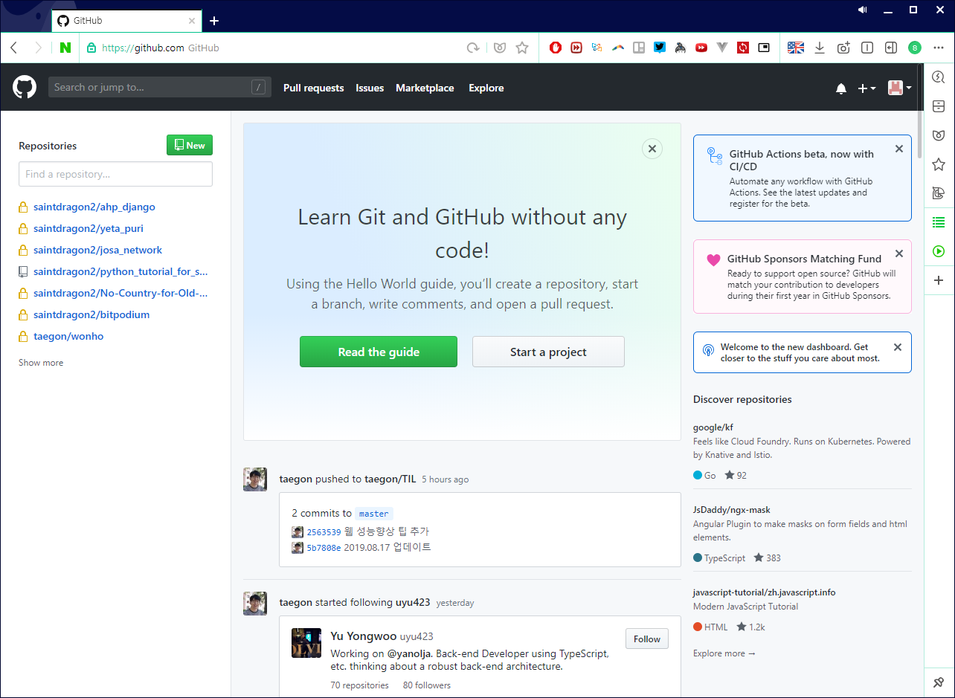
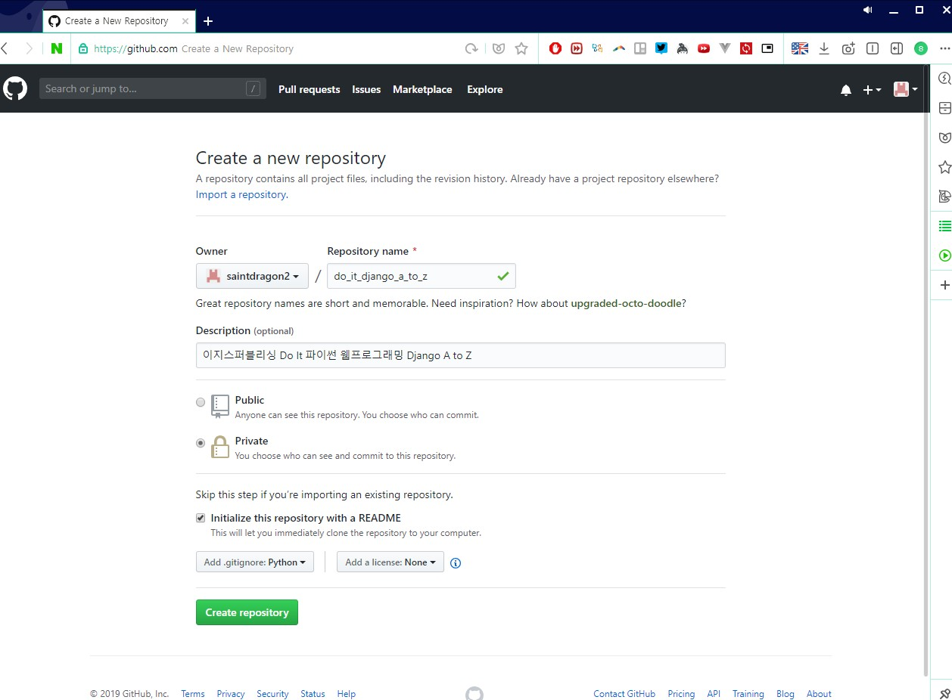
깃허브 저장소 만들기

Slide 8
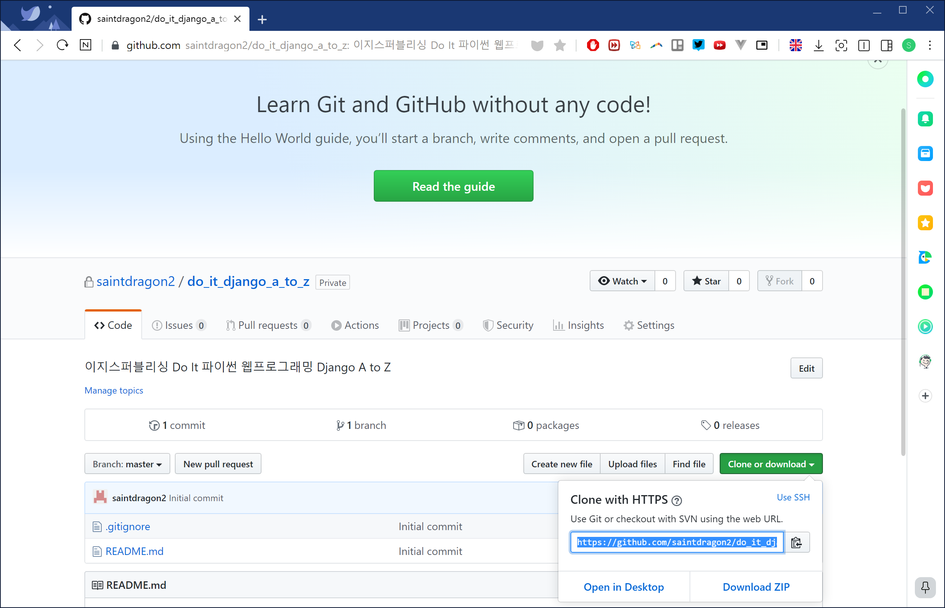
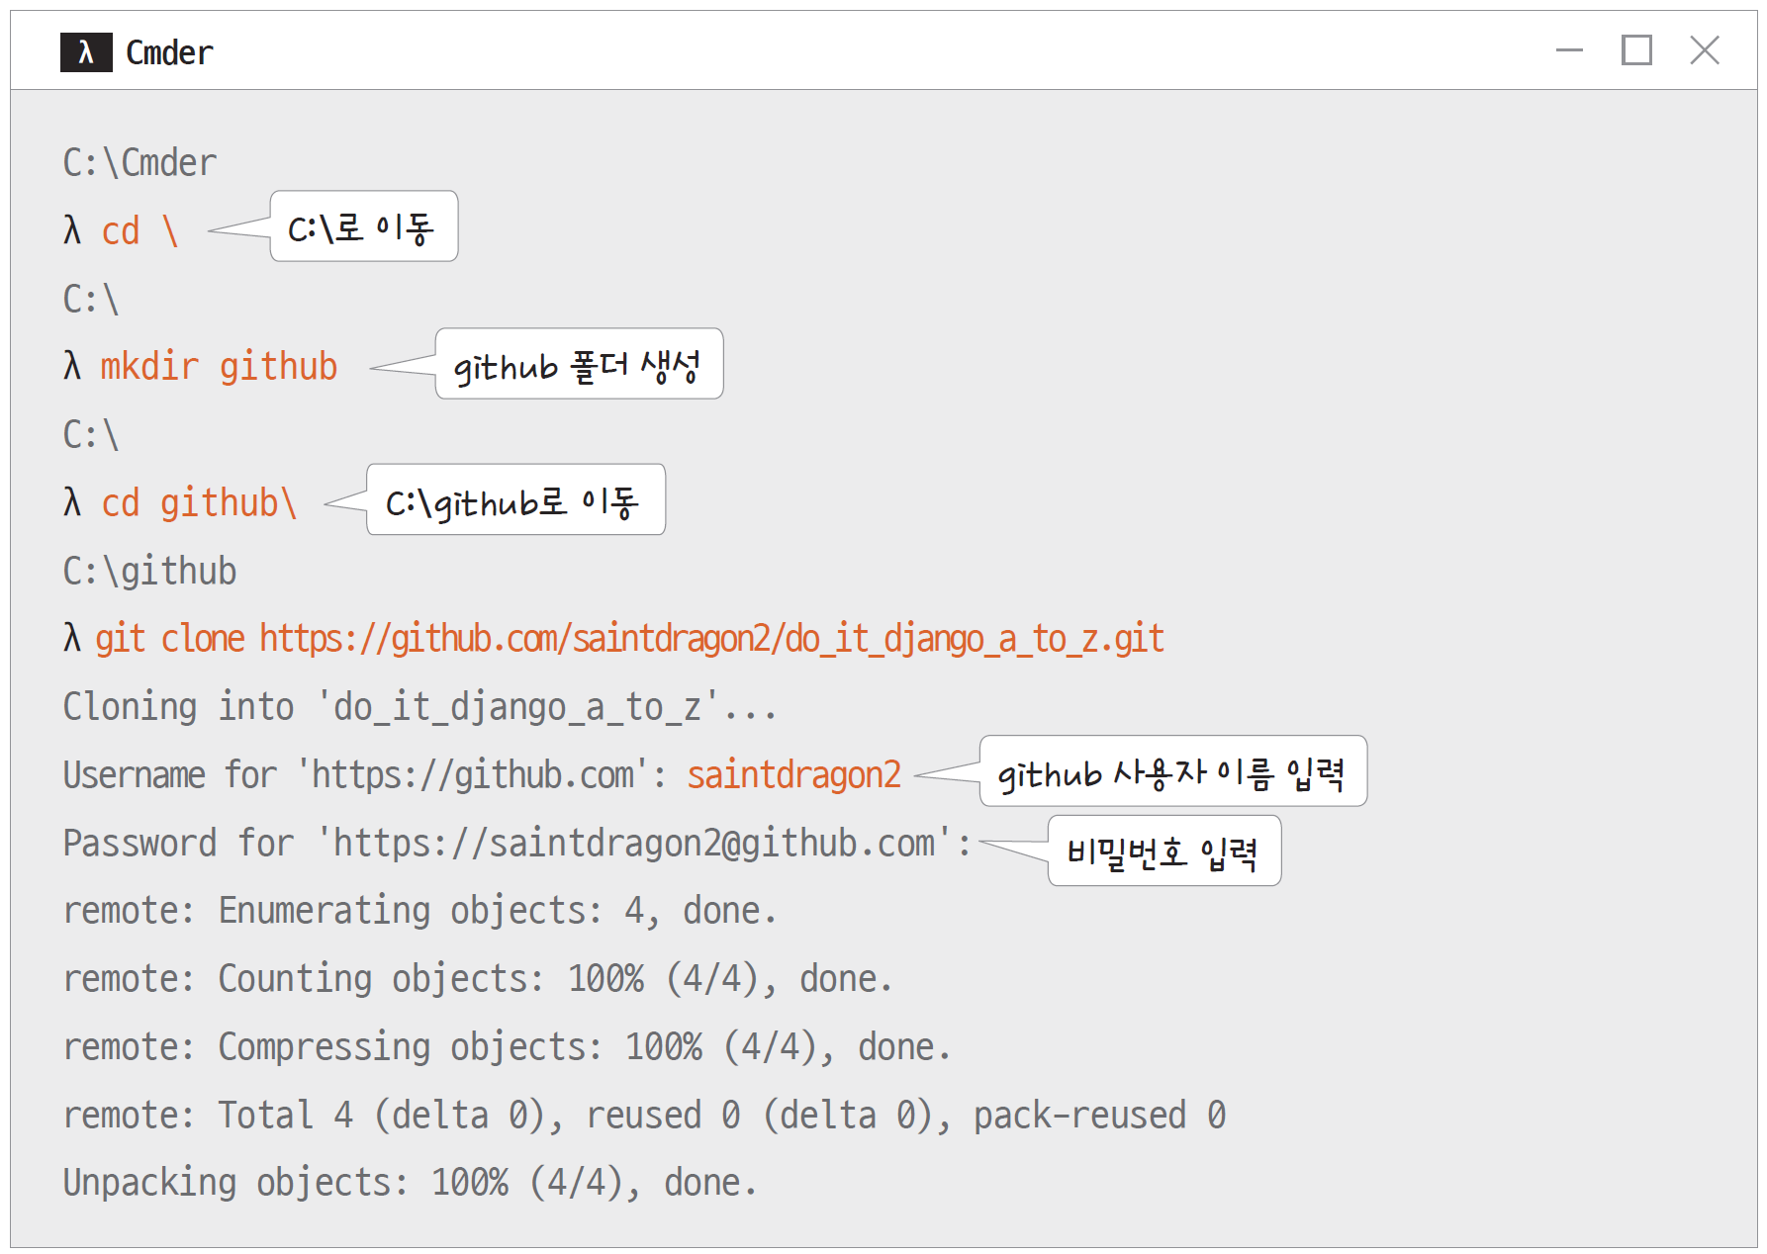
깃허브 저장소 클론하기
클릭
저장소 주소 복사

Slide 9
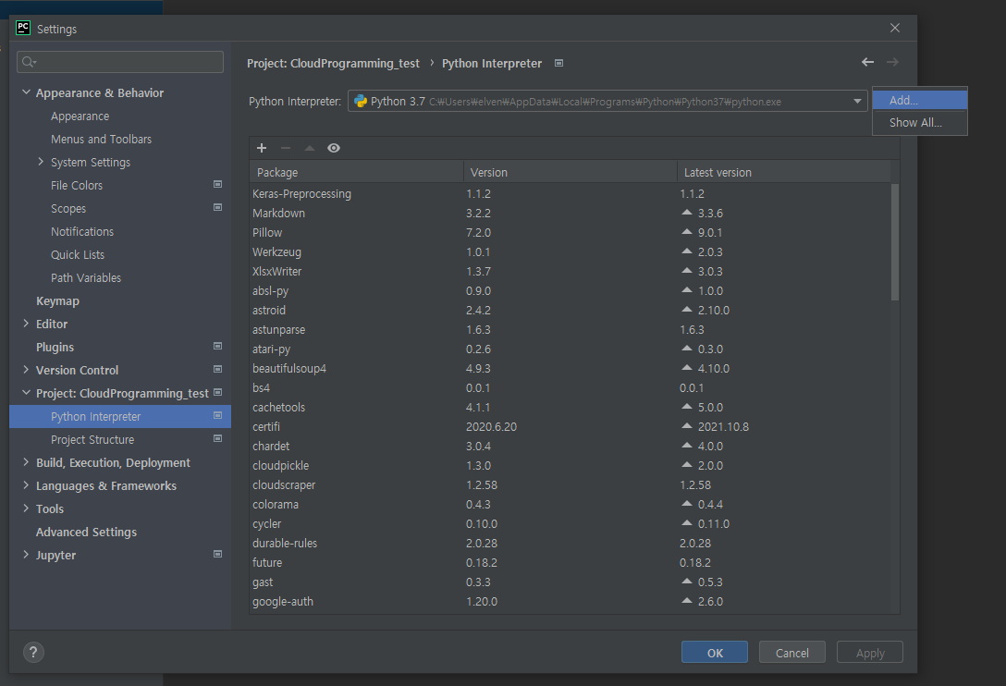
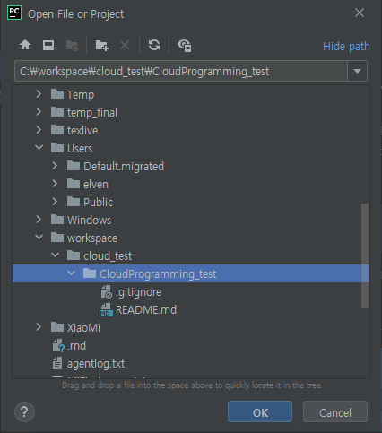
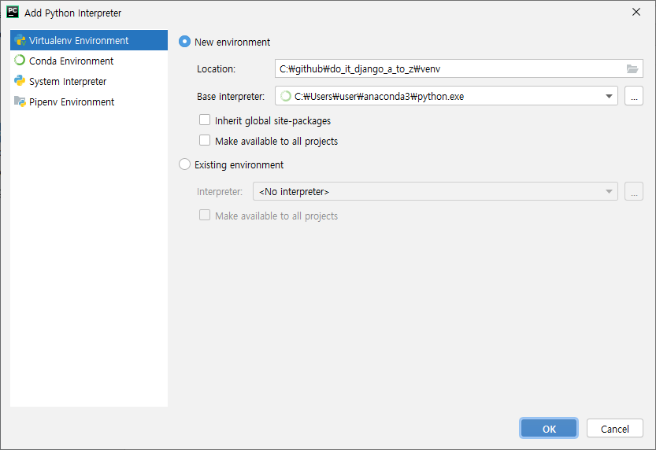
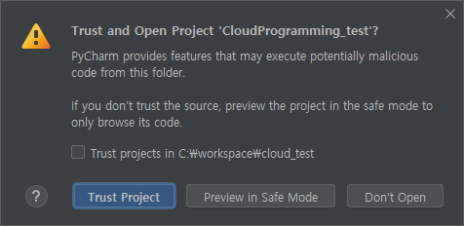
가상환경 만들기
프로젝트 폴더 열기
File > Open
가상환경 만들기
File > Settings
Project: 프로젝트명 > Project Interpreter
Add 버튼 클릭
OK버튼 클릭

Slide 10
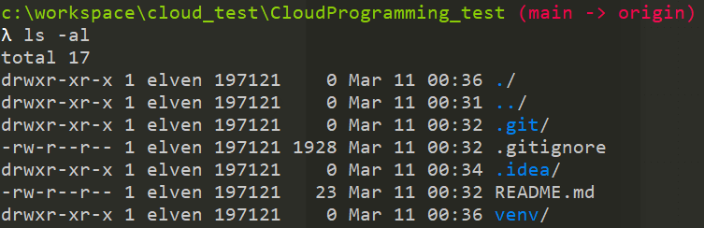
가상환경 확인하기
Venv가 해당 프로젝트의 파이썬 가상환경을 포함
이 가상환경을 활성화한 상태에서 설치되는 모듈들은 오직 이 가상환경에만 유효

Slide 11
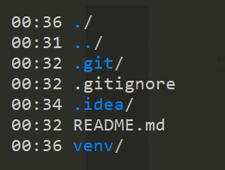
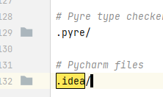
.gitignore 관리
Git을 통해 형상관리하지 않을 내용들
이미 venv등은 포함되어 있음
.idea 디렉토리도 무시하려면?

Slide 12
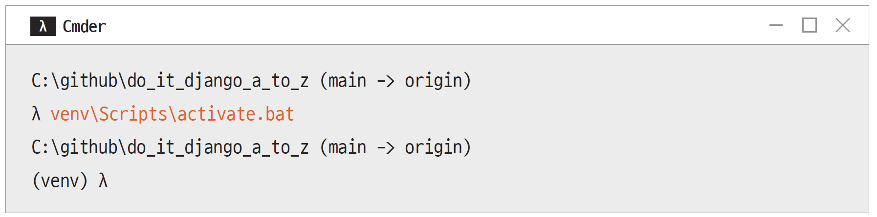
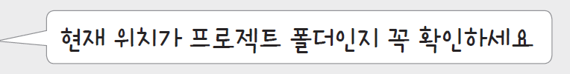
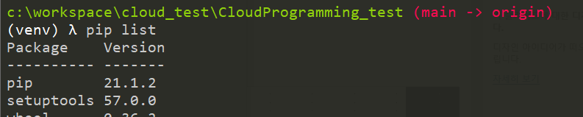
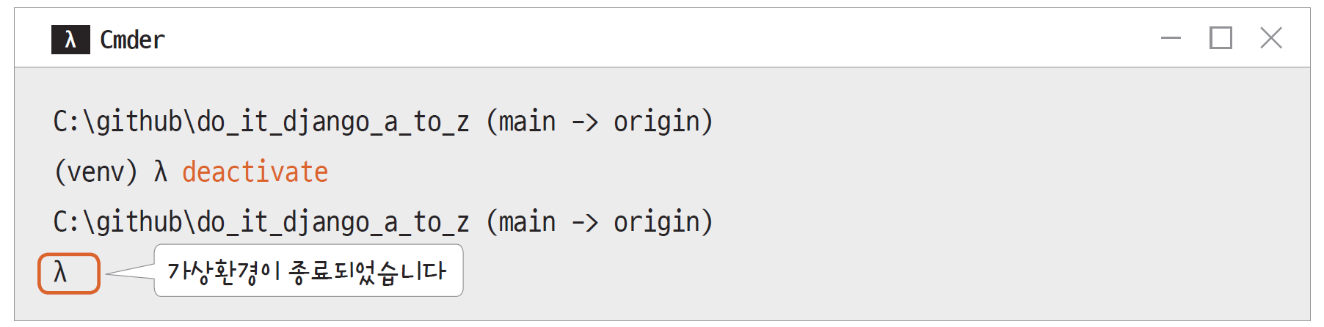
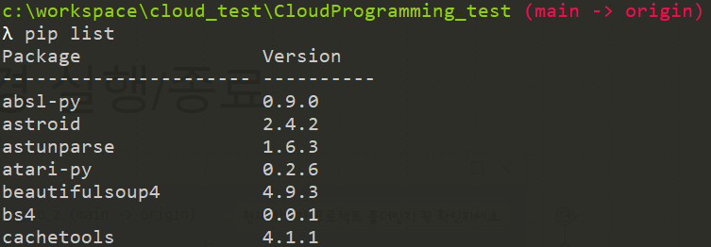
가상환경 실행/종료
가상환경 실행하기
가상환경 종료하기

Slide 13
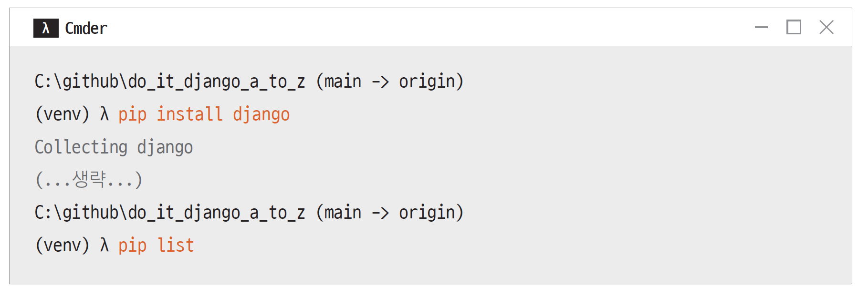
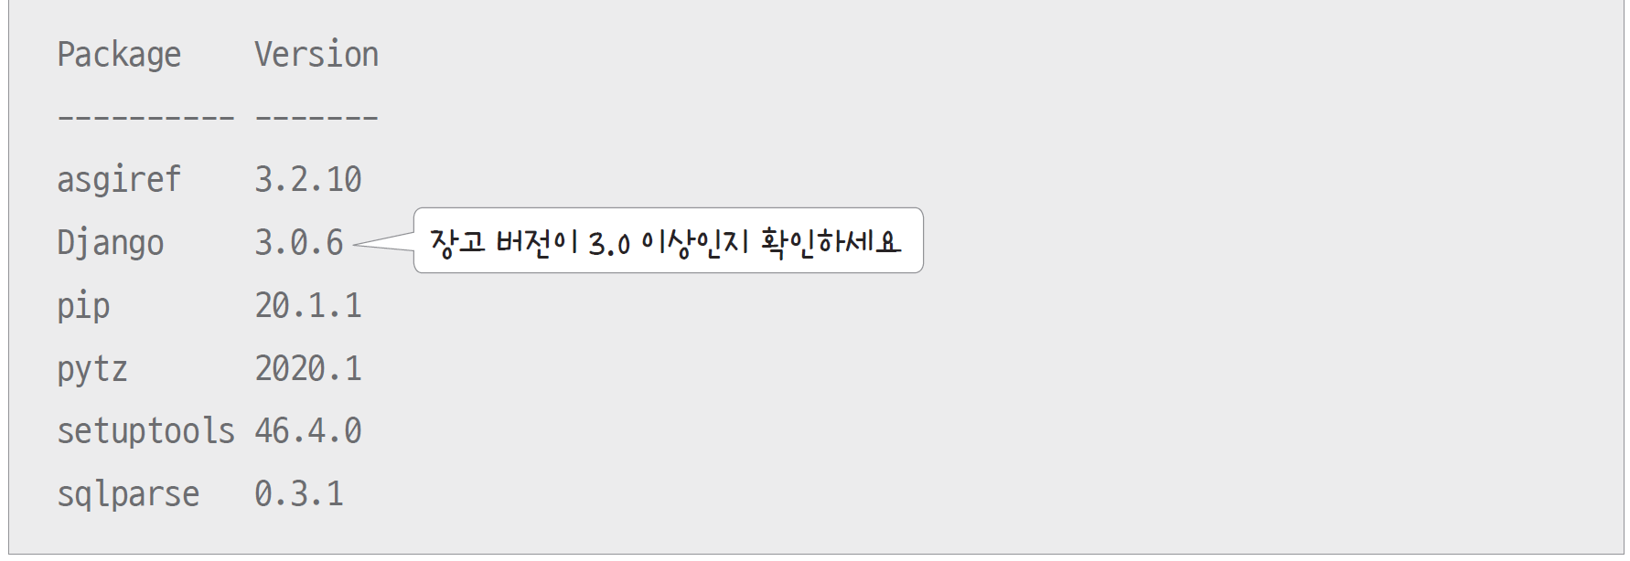
가상환경에 장고 설치하기
가상환경 실행하기

Slide 14
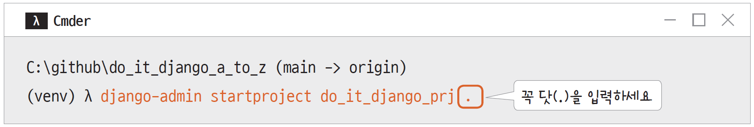
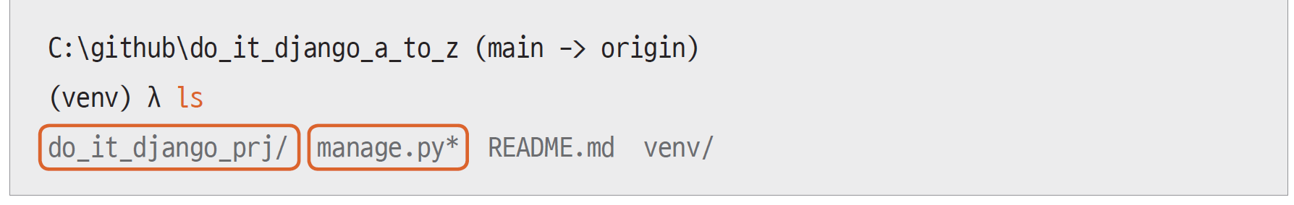
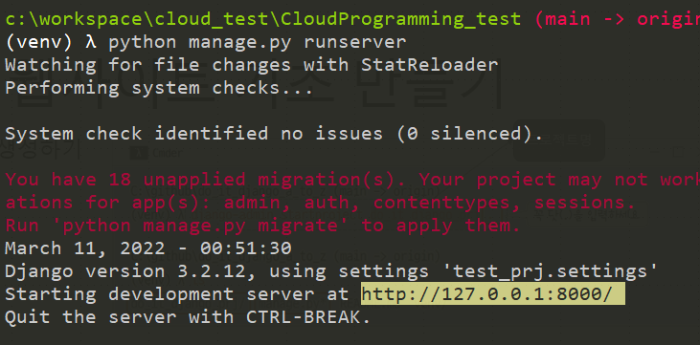
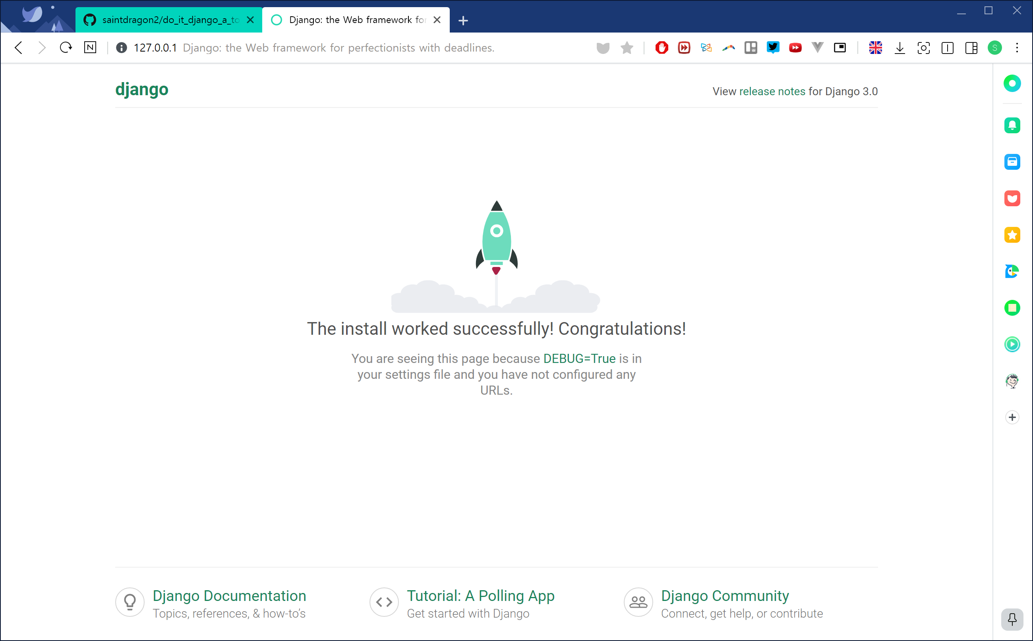
장고로 웹사이트 기초 만들기
프로젝트명
장고 프로젝트 생성하기
서버 실행하기

Slide 15
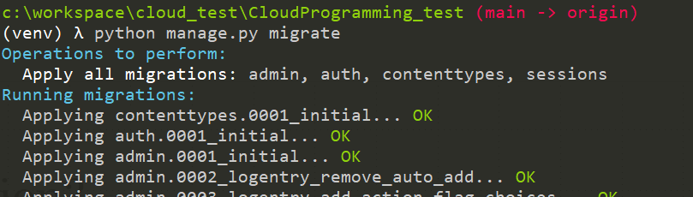
Migration?
데이터베이스에 적용시켜야 하는 변경 내역들
구조 및 값의 변경들
장고 기본 프로젝트 생성 시점에서 필요한 테이블들 등의 생성작업을 반영하여야 함
이미 unapplied migration들이 있으므로 바로 반영!

Slide 16
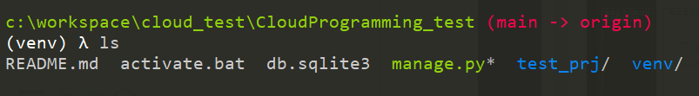
DB 생성
Sqlite3 : 간단한 파일기반 db
저성능, 단순한 db

Slide 17
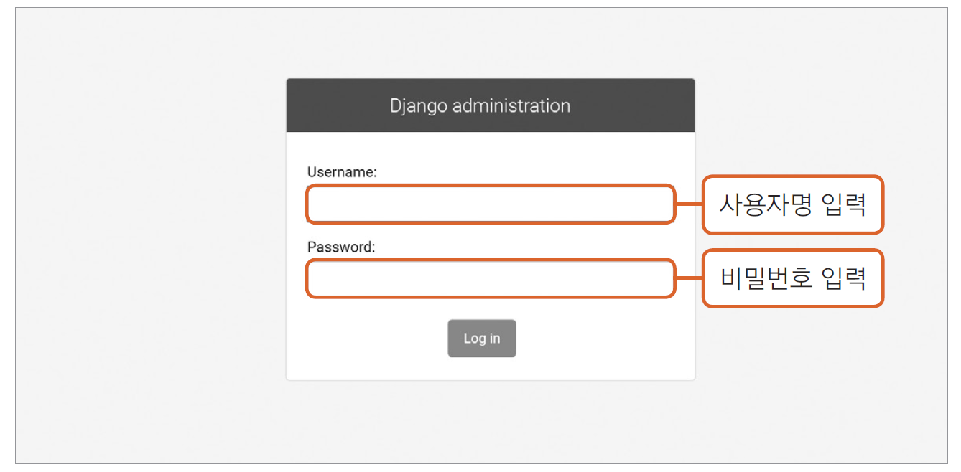
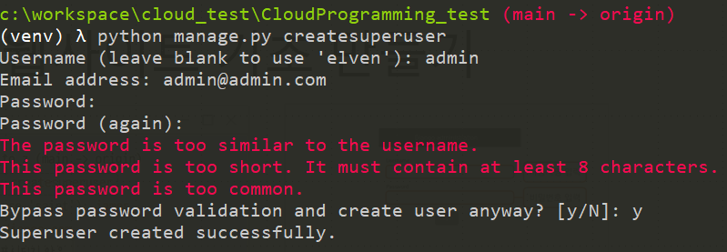
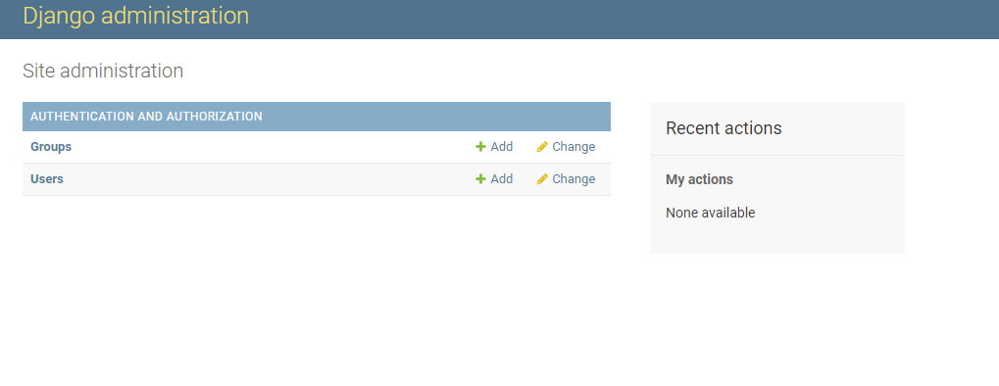
장고로 웹사이트 기초 만들기
http://127.0.0.1:8000/admin
관리자 계정 생성하기
python manage.py createsuperuser

Slide 18
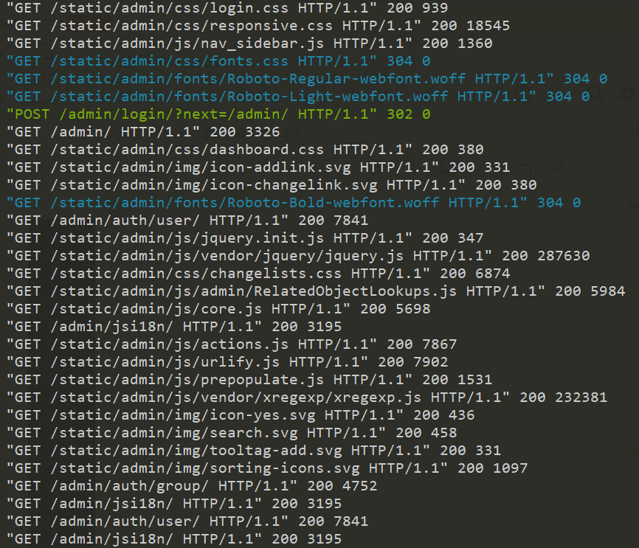
무슨 일이 일어나고 있는가?
관리자 페이지에 접속하는 동안…
GET/POST 메소드로 어떤 URL에 어떤 request가 날아오고 있는지

Slide 19
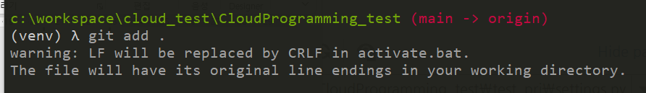
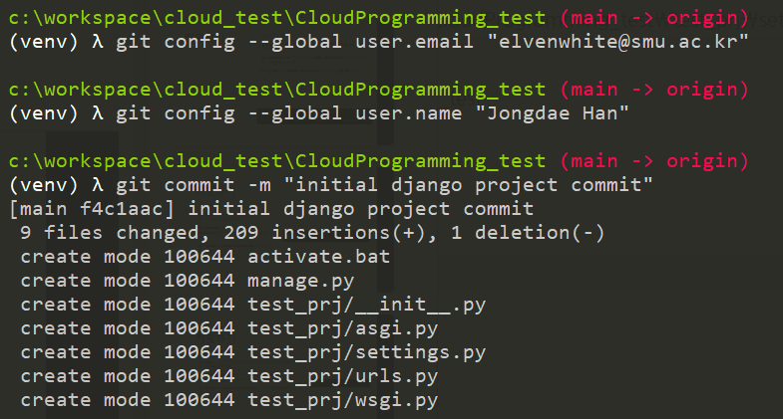
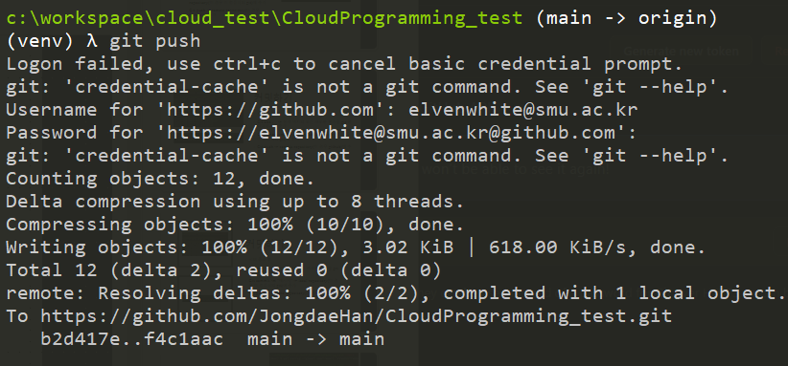
커밋-푸시하기
서버 종료 후
Git add . -> 현재 위치의 모든 새로운 변경을 git 관리대상으로 추가
Git commit -m "메시지" -> local repository(이 경우 이 컴퓨터의 git)에 추가
Git push -> remote repository(이 경우 github)에 추가

Slide 20
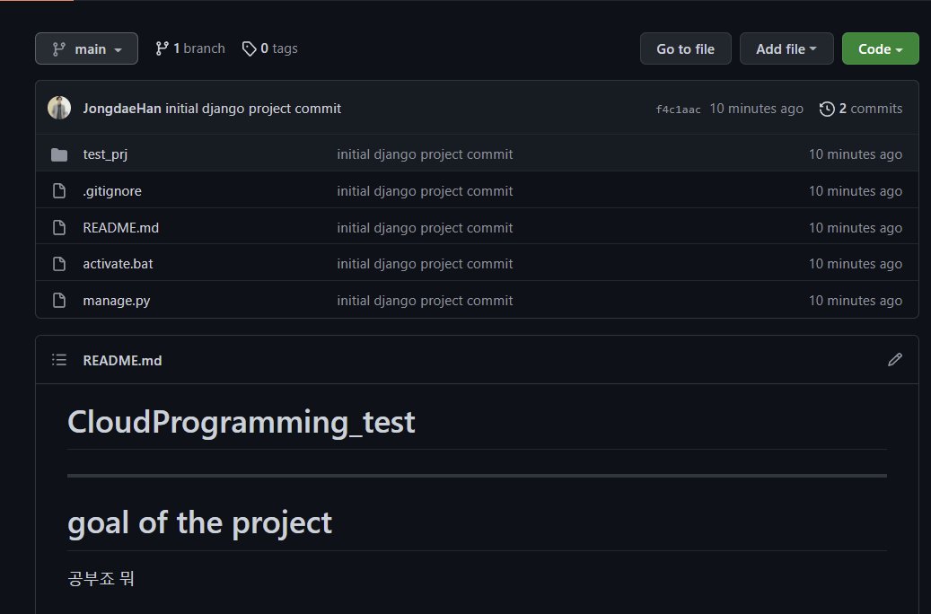

Slide 21
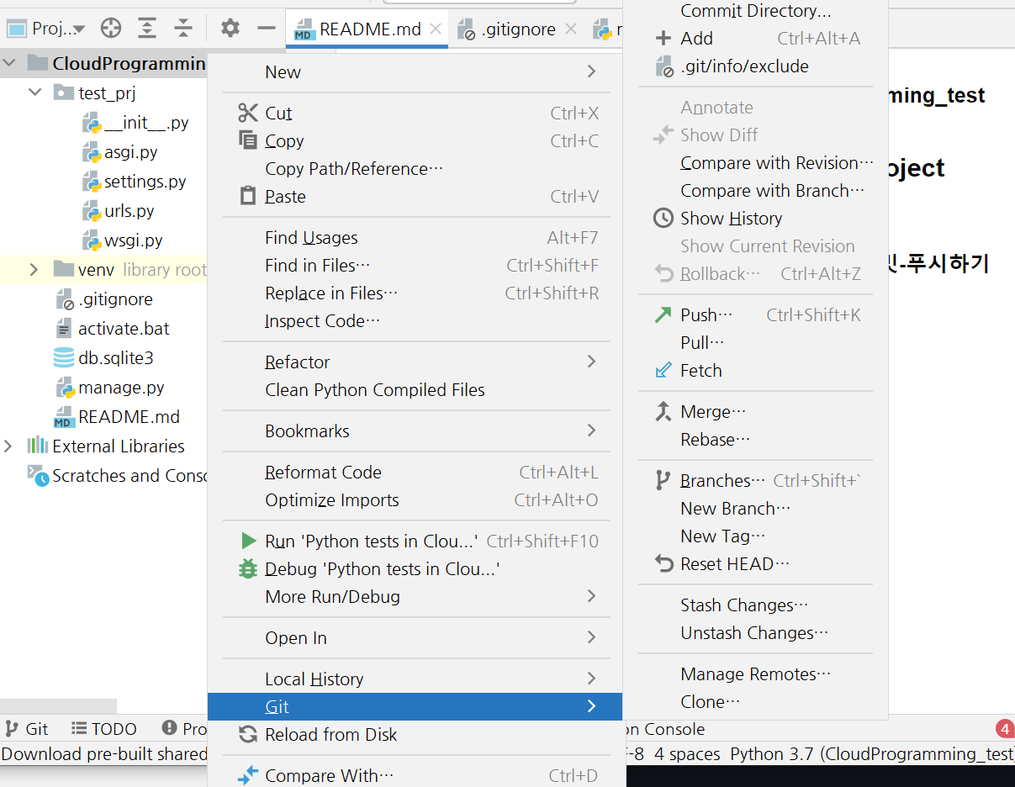
Pycharm으로 git 사용하기
Git을 따로 설치하여야 작동
우리 수업에서는 공부삼아 늘 커맨드라인으로 커밋

Slide 22
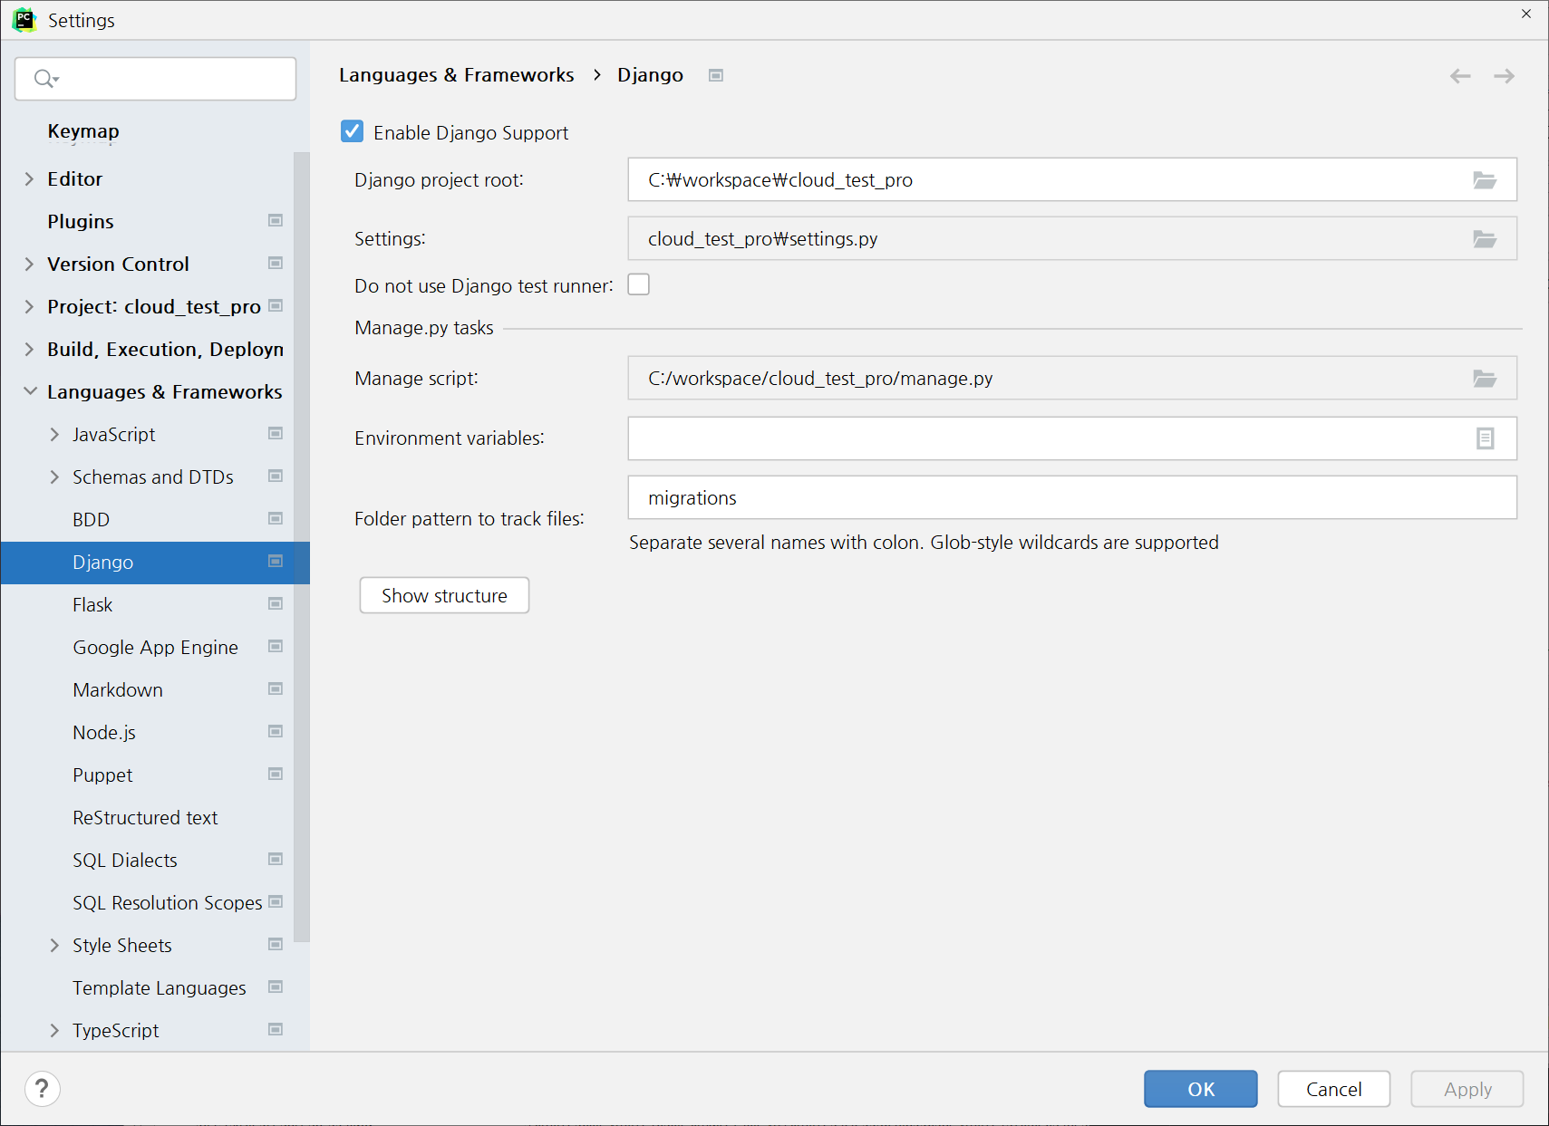
사실 더 쉬운 방법
Pycharm professional에서 Django 지원 켜기
File-Settings-Language&Frameworks-Django
Enable Django support
프로젝트 root

Slide 23
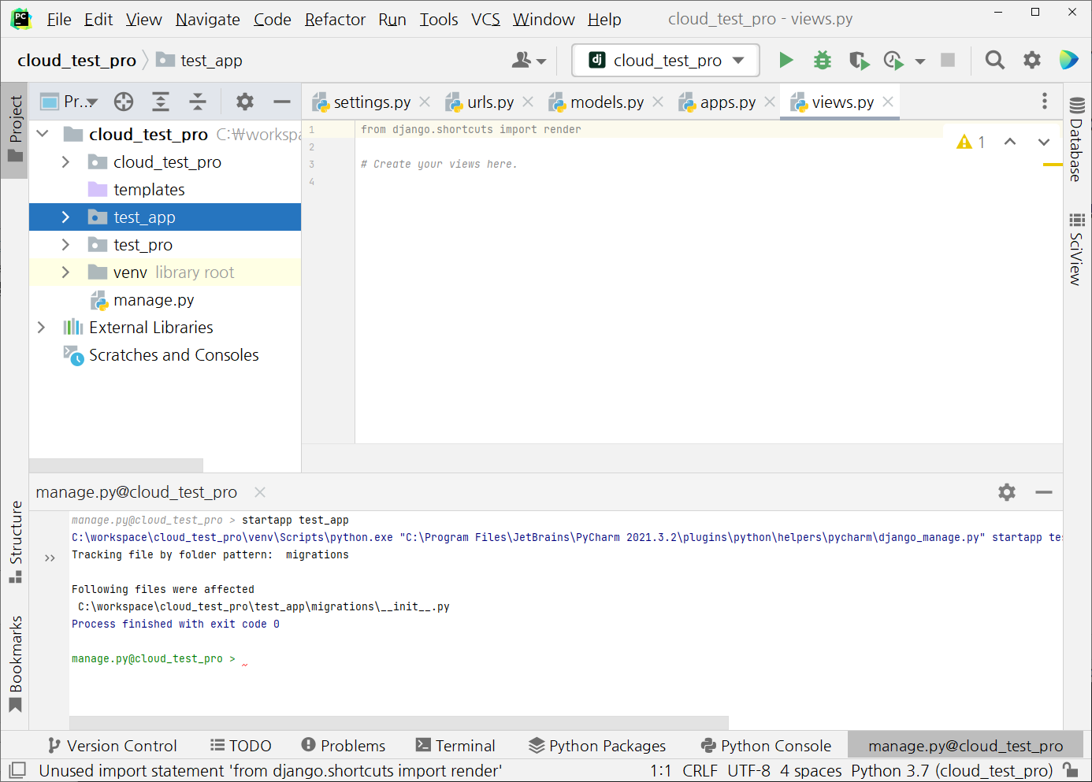
더 쉬운 방법
https://www.jetbrains.com/help/pycharm/creating-django-project.html
Pycharm professional에서 직접 장고 프로젝트를 생성
프로젝트 생성-클론-해당 디렉토리에 프로젝트 바로 생성

Slide 24
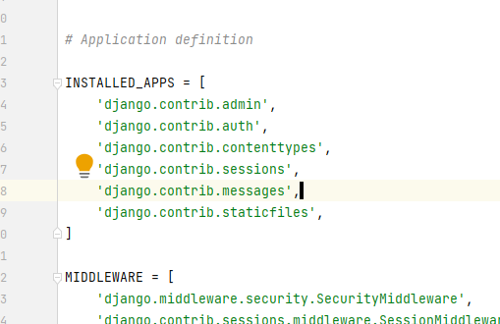
장고 앱
프로젝트에 포함되는 구체적 기능들을 분리된 앱으로 취급
"회원관리 앱" + "상품관리 앱"…
이미 기본 설정대로 생성된 프로젝트에도 여러 앱이 생성되어 있음
Settings.py 참고

Slide 25
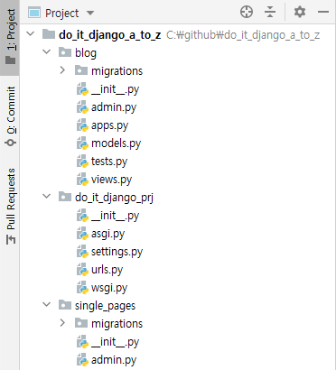
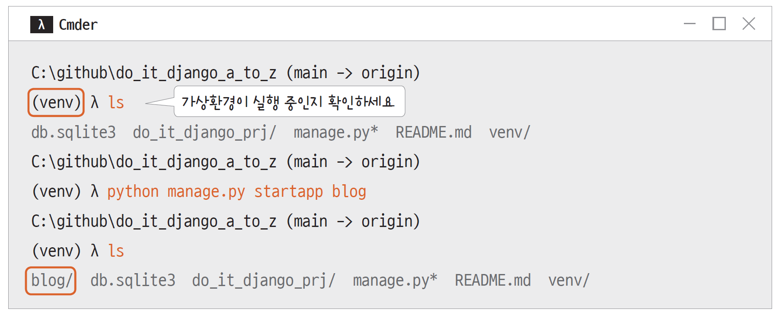
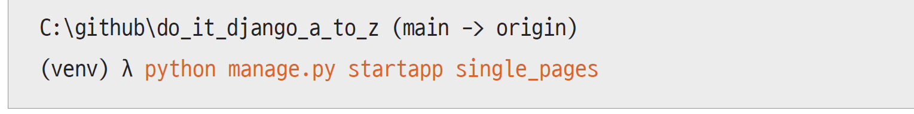
장고 프로젝트에서 앱 만들기
블로그 앱과 페이지 앱 만들기
혹은 TOOLS-
Run manage.py

Slide 26
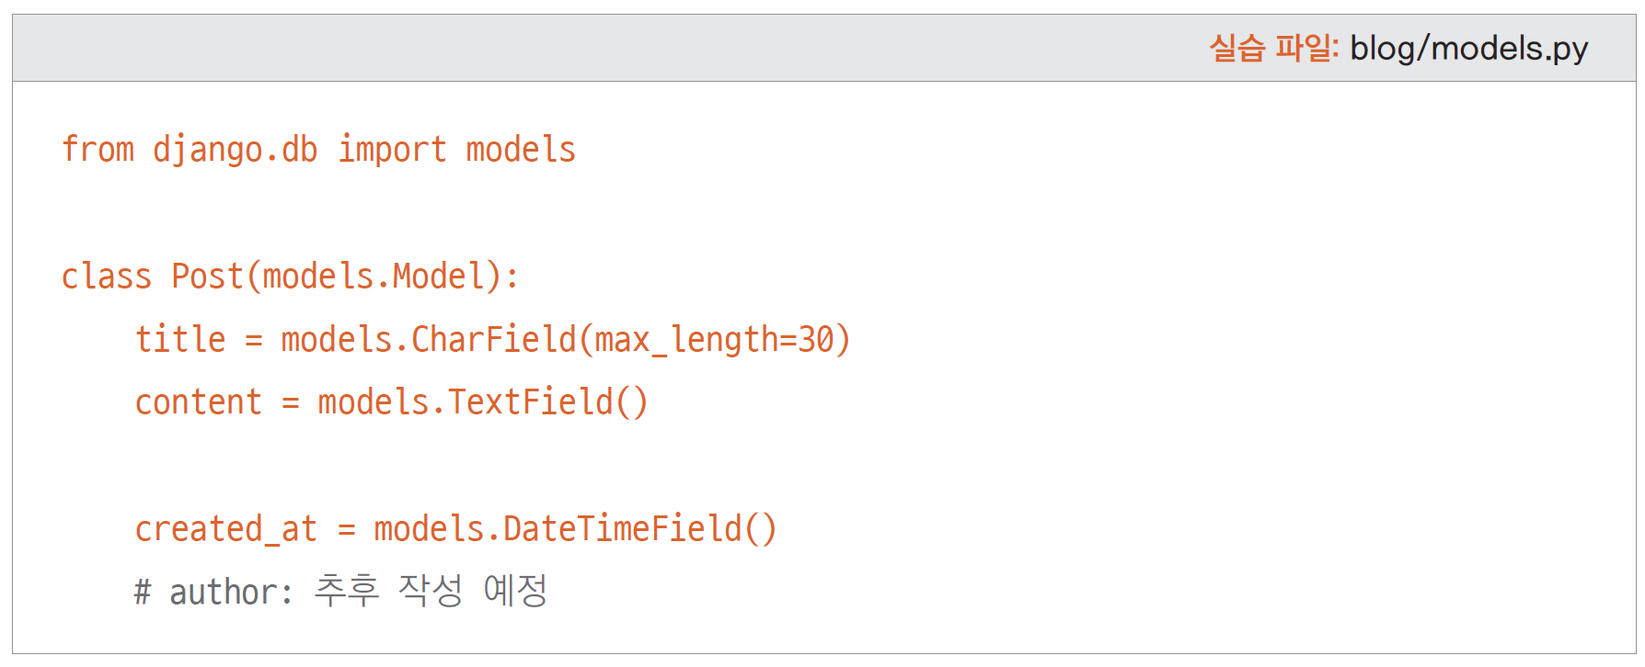
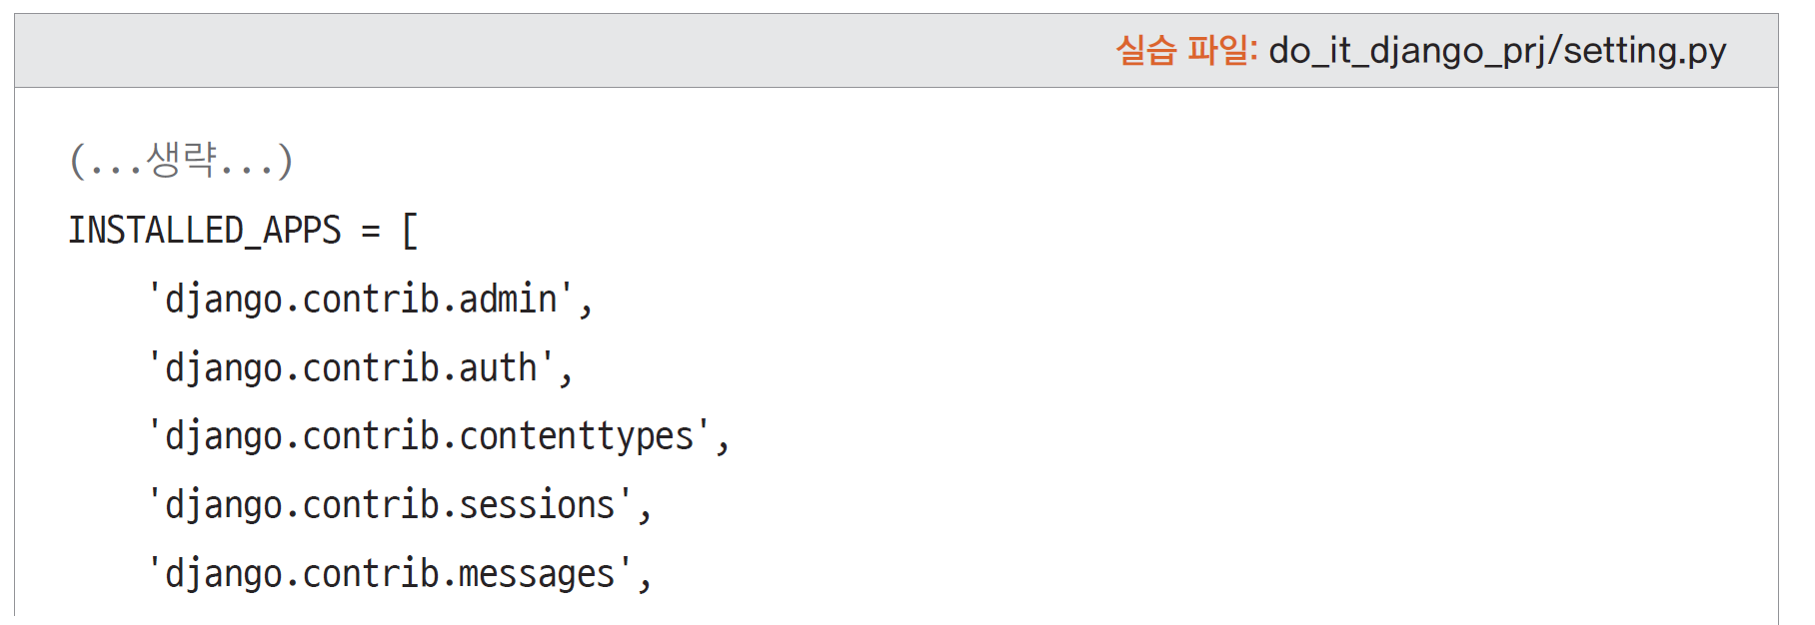
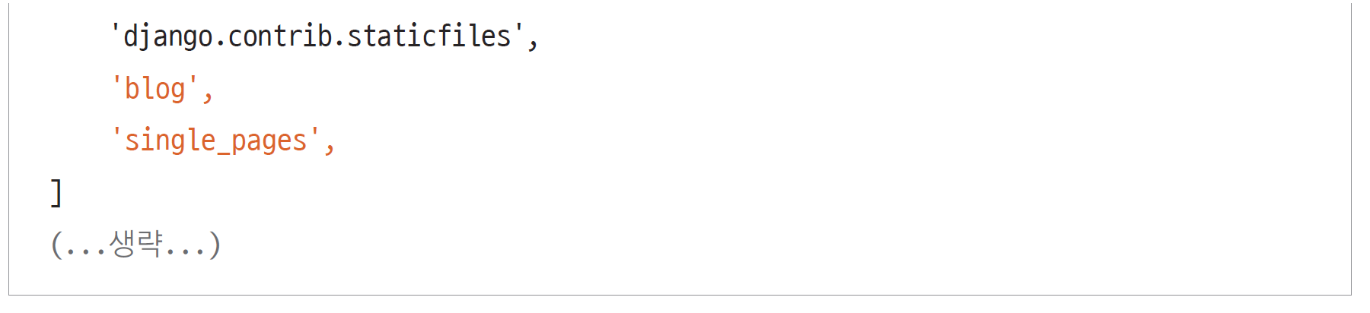
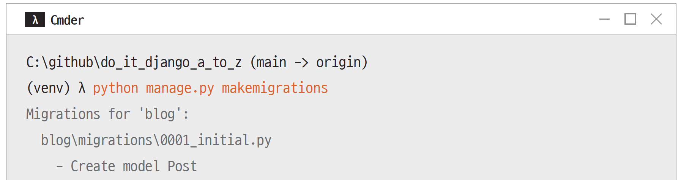
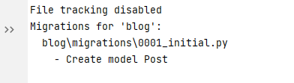


모델 만들기 (Post)
Post 모델 만들기
settings.py에 App 추가하기
테이블 선언
데이터베이스에 Post 모델 반영하기
Migration 생성
Migration 반영

Slide 27

Migration 무시하기
각각의 마이그레이션은 현재 db의 상태와 변화할 상태를 나타냄
0001_initial.py -> 초기 상태에서 0001상태로 변경
우리의 sqlite 파일은 ignore되어 있으므로 clone시 local sqlite가 유지됨
이 sqlite의 상태는 초기일까 0001일까? ->모른다!
따라서 마이그레이션 내용은 git에서 무시하여야 함
Gitignore에 migrations/ 추가

Slide 28




관리자 페이지에 Post 모델 추가하기
Post 모델 admin에 등록하기
Admin 페이지에서 확인
Admin에서 새로운 post 작성
새로운 post가 등록됨

Slide 29
왜 이게 가능하죠?
추가된 model에 대한 CRUD 액션이 기본으로 정의됨
Create
Read
Update
Destroy
admin.site.register(Post) -> 어드민 페이지에 Post 모델에 대한 액션을 등록
https://docs.djangoproject.com/ko/3.2/

Slide 30

문제 발견
Post object의 "글 제목"이 목록에 나타나게 하려면?
Post 모델의 title 필드가 객체의 대표가 되도록 설정
Primary key값을 번호로 써볼까

Slide 31



__str__ 함수로 모델의 string 표현 방법 정의하기
__str__ 함수 정의
Before: post 모델에 번호만 붙은 상태
After: post의 pk값과 title로 표현

Slide 32



서울 기준으로 작성 시각 설정하기
Settings.py에서 TIME_ZONE 설정
Before: UTZ (그리니치 표준시)
현재 서울 시각은 오후 7시 19분.
Admin에서 보이는 작성시각은 오전 10 시 19분
After: 서울 시각

Slide 33



자동으로 작성 시각과 수정 시각 저장하기
auto_now_add 와 auto_now
마이그레이션
새로 작성했을 때 생성: auto_now_add
수정했을 때 업데이트: auto_now
created_at과 updated_at 필드가 admin에서 사라짐

Slide 34


커밋과 마무리

Slide 35

DB에 직접 접근하고 싶으면요?
장고에서 db는 추상화된 존재
현재 우리 blog/Post 모델에 접근하려면?
python manage.py shell
아니면 장고 콘솔에서 dbshell
CRUD 인터페이스가 기본으로 제공되는데 굳이 쓸 일은 없겠지만…

